Slide 1


Miskatonic Générateur de Quiz
Lucas -Tangi
Notes:
Voici la présentation restitution du projet Miskatonic, outil de gestion de questionnaires.

Slide 2

Sommaire
1- Contexte et objectifs
2- Schéma BDD utilisateur
3- Choix techniques
4- Organisation
5- Limites
6- Piste d’amélioration
Notes:
Au cours de cette présentation, nous allons parler du contexte et des objectifs du projet, puis présenter le schéma de la base SQLite pour les utilisateurs. Nous allons ensuite parler des choix techniques et des points d'organisation, avant de voir les limites du projet puis ses améliorations possibles.

Slide 3


Contexte et objectifs
Contexte : (Pourquoi ce projet ?)
Université fictive Miskatonic, Massachusetts
Besoin des enseignants pour créer des quiz en ligne
Objectif principal :
Développer un générateur de quiz en ligne avec API + client web
Fonctionnalités clés :
Gestion des questions
ETL d'import de liste de questions depuis fichier csv
Création de quiz aléatoire ou encadrés
Interface web simple pour visualiser ou ajouter des éléments
Accès sécurisé par Login
1
Notes:
Ce projet viens d’une commande de l'université Miskatonic qui a exprimé le besoin de ses enseignants de créer un questionnaire en ligne, à partir de la banque de questions ou de nouvelles questions rédigées par eux-mêmes. L'objectif est donc de développer un générateur de quiz sous forme API, avec une interface web pour les utilisateurs.
Les Fonctionnalités clé sont :
La gestion des questions (création, modification, archivage)
L'import de liste de questions au format CSV à travers un ETL
La création d'un questionnaire aléatoire ou selon le choix de l'utilisateur
Le tout dans une interface simple sécurisée par un login

Slide 4
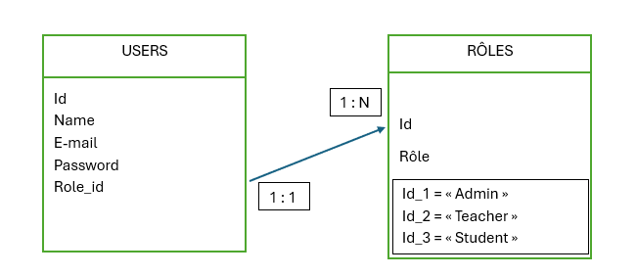
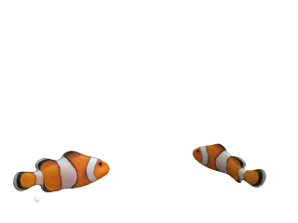

Schémas BDD Utilisateurs
Stockage du mot de passe hachés
Gestion de authentication
Gestion des roles
Respect RGPD (V2)
2
Notes:
La base de données utilisateurs de Miskatonic, construite sous SQLite, assure un système d’authentification simple et sécurisé.
Elle repose sur une table “users” centralisant les comptes,
avec des mots de passe hachés via bcrypt pour garantir la protection des identifiants.
Une table “roles” en relation 1:à plusieurs avec les utilisateurs permet de gérer les droits et niveaux d’accès. Cette architecture servira de base à une future évolution conforme au RGPD, intégrant une meilleure gestion des données personnelles.

Slide 5


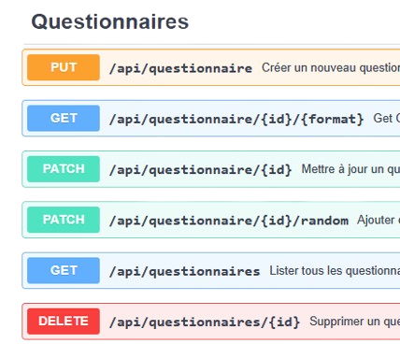

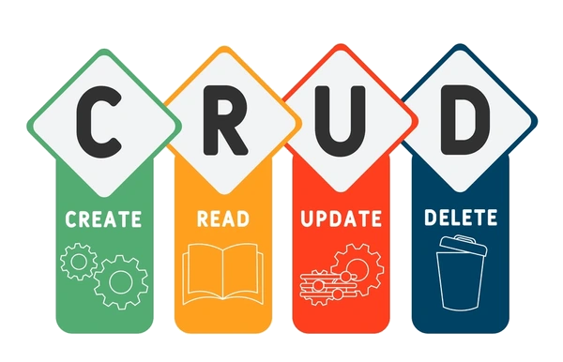
Choix techniques Backend
REST
CRUD
JWT
3
Notes:
Le backend de Miskatonic repose sur une architecture RESTful articulée autour des principes CRUD et sécurisée par JWT. Grâce à FastAPI et à son intégration native avec OpenAPI, l’API bénéficie d’une conception claire, performante et documentée automatiquement. Les échanges entre client et serveur s’effectuent via des requêtes HTTP standardisées,
assurant une communication fluide,
tandis que les JSON Web Tokens garantissent une authentification fiable et une sécurisation des transactions.

Slide 6




Choix techniques Interface
Template
Static
Dynamique
Responsive
4
Notes:
Le frontend de Miskatonic repose sur une architecture fluide et modulaire : des pages HTML structurées, un design responsive en CSS, et une interactivité JavaScript sans rechargement. Flask et Jinja2 orchestrent le tout pour générer un contenu dynamique et réutilisable, avec une séparation claire entre templates et ressources statiques. Résultat : une interface moderne, performante et facile à maintenir.

Slide 7
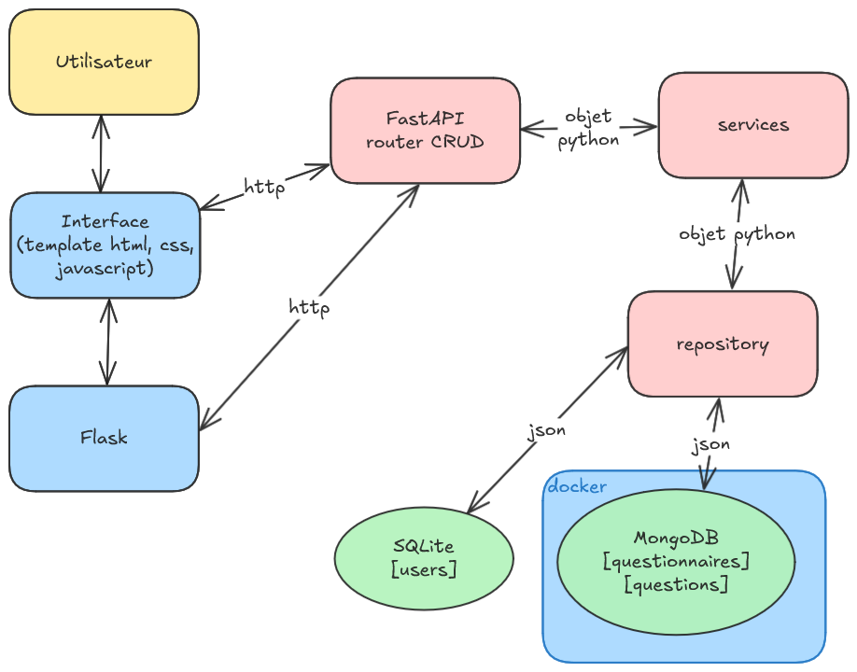
Organisation architecture
Serveur léger front Flask
Serveur back FastAPI
Base de données MongoDB
Base de données SQLite
Docker
5
Notes:
L’architecture de Miskatonic est modulaire et conteneurisée, pensée pour la clarté et l’évolution.
Flask gère le front et l’interface utilisateur,
FastAPI pilote la logique métier et les routes CRUD,
tandis que SQLite et MongoDB assurent la persistance sécurisée et flexible des données.
Une séparation nette entre interface, API et stockage pour un système robuste, maintenable et prêt à évoluer.

Slide 8
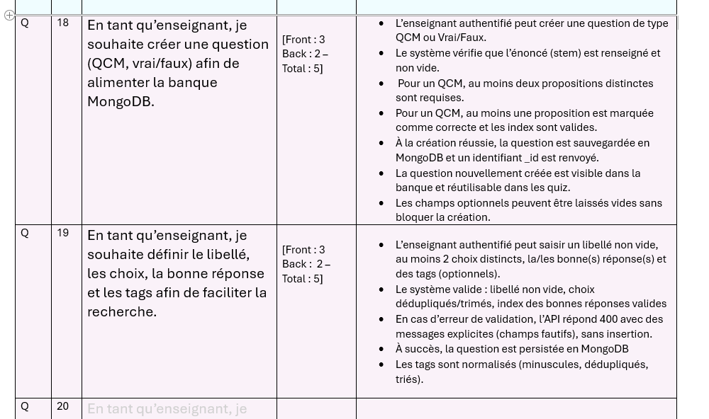
Organisation projet
Rédaction User stories et contraintes
Planning, sélection
Développement des fonctionnalités
Surveillance des dates limites
Tests
6
Notes:
Le projet Miskatonic a suivi une démarche itérative claire et efficace :
définition des user stories, priorisation des besoins,
planification par valeur et faisabilité,
puis développement progressif des fonctionnalités clés.
Un suivi continu, une gestion rigoureuse du temps et une phase de tests structurée ont assuré une application conforme, stable et maîtrisée de bout en bout.

Slide 9
Limites du projet
Organisationnelles
- Délai
- Temps
- Binôme
Fonctionnelles
- Utilisateurs SQLite
- Questions/Questionnaires MongoDB
7
Notes:
Le projet Miskatonic a relevé plusieurs défis, à la fois organisationnels et fonctionnels. Sur le plan organisationnel, le délai court et le temps de travail limité ont nécessité une forte priorisation et une planification rigoureuse.
Le travail en binôme a renforcé la coordination et l’adaptation des méthodes collaboratives. Sur le plan fonctionnel, SQLite a offert une solution simple et efficace pour la gestion des utilisateurs dans ce MVP, mais sera limité en montée en charge.
De son côté, MongoDB a apporté la flexibilité nécessaire pour le stockage des questionnaires, au prix de l’absence de certaines fonctionnalités relationnelles avancées.

Slide 10
Pistes d'amélioration
Tests unitaires et intégration
Mise à jour automatique des sujets des questionnaires
Vérification robuste des doublons
Contraintes sur login / mots de passe forts / authentification
Suppression des utilisateurs inactifs
Ajout d'une fonctionnalité barème, points, note, …
8
Notes:
Pour faire évoluer Miskatonic, plusieurs axes d’amélioration se dégagent. D’un point de vue technique, la mise en place de tests unitaires et d’intégration renforcerait la stabilité et la fiabilité du code.
L’automatisation de la mise à jour des questionnaires et la détection des doublons optimiseraient la gestion et la cohérence des données. Sur le plan sécurité, l’ajout de règles de mot de passe renforcées, d’une authentification plus stricte et de la suppression automatique des comptes inactifs améliorerait la protection du système. Enfin, l’intégration d’un système de barème, de points et de notation enrichirait l’expérience utilisateur et valoriserait la dimension pédagogique et ludique de la plateforme.

Slide 11


Merci

